Slide 1
산탄데르 고객만족예측
Santander Customer Satisfaction — 전처리 전략과 모델 비교
YWK 팀
산탄데르 고객만족예측 · YWK
01 / 22

Slide 2
00 OVERVIEW
목차
01
개요 프로젝트 배경·목적과 데이터셋 이해
02
EDA & 전처리 탐색적 분석, 이상치·파생변수·모델별 차등 전략
03
분석 방법 & 모델링 6개 모델, 튜닝 기법, 실행환경
04
결과 성능 비교와 핵심 인사이트
05
결론 · 회고 · 부록 종합평가, 참고문헌, 공용 함수
산탄데르 고객만족예측 · YWK
02 / 22

Slide 3
00 개요
프로젝트 개요
0.8277
배경
불만족 고객을 이탈 이전에 조기 식별해 선제 대응하는 것이 핵심 목표
팀 최고 기록
(LightGBM)
목적
팀원별 전처리·모델링 실험을 하나의 파이프라인 관점에서 비교·정리
데이터
익명화된 370여 개 피처로 고객 만족/불만족을 예측하는 이진 분류 문제
핵심 결과 요약
부스팅 계열 3종(LightGBM·GBM·XGBoost)이 0.825~0.828 구간에서 동률 최고 성능 — 모델 선택보다 전처리 품질이 성능 상한을 더 크게 좌우함을 확인
산탄데르 고객만족예측 · YWK
03 / 22

Slide 4
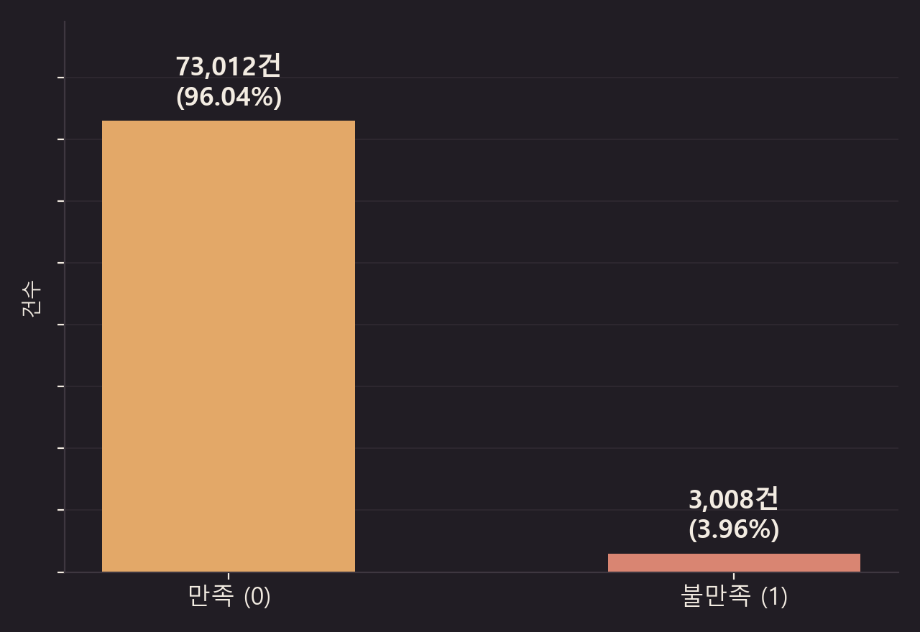
01 개요
데이터셋 개요
76,020건
369개
24 : 1
학습 샘플
익명화 피처
클래스 불균형
Kaggle Santander Customer Satisfaction
TARGET: 만족(0) 96.04% vs 불만족(1) 3.96%
평가지표: ROC-AUC
산탄데르 고객만족예측 · YWK
04 / 22

Slide 5
01 개요
데이터셋 구조 — 컬럼 특징
접두사 | 개수 | 추정 의미
num_ | 143 | 거래/상품 보유 건수
ind_ | 75 | 특정 상품·조건 보유 지표(0/1)
saldo_ | 71 | 계좌·상품별 잔액
imp_ | 49 | 거래 금액
delta_ | 26 | 1년 vs 3년 등 기간별 변화량
34개
29개
76,020
상수 컬럼
완전 중복 컬럼
ID 고유값(단조증가)
상수·중복 컬럼은 정보량이 없거나 다중공선성만 유발
→ 전처리 단계(4장)에서 제거
ID는 실제 서비스 만족도와 무관한 단순 식별자
→ 학습 피처에서 제외, 제출용 인덱스로만 사용
산탄데르 고객만족예측 · YWK
05 / 22

Slide 6
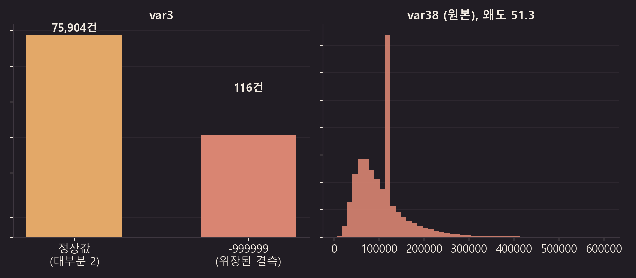
01 개요
핵심 문제 — 위장된 이상치
결측치는 0건이지만, 사실은 특정 값으로 위장
var3 = -999999
정상 범위는 대부분 2 근방
delta_* 26개 컬럼 = 9999999999
정상 범위는 -1 ~ 1.5
var38: 왜도 51.27의 극단적 우측 편향
소수 고액 거래가 분포를 심하게 왜곡
산탄데르 고객만족예측 · YWK
06 / 22

Slide 7
01 개요
EDA 추가 인사이트
num_meses_var5_ult3
TARGET과 상관계수 -0.1483(최대) — 최근 활동 많을수록 이탈 위험↓
6.32%
행 단위 중복 비율
(4,807건, 어느 파이프라인에서도
명시적으로 제거되진 않음)
var36 · var15
TARGET과 양의 상관(~0.10) — 특정 연령대·상품 유형에서 불만족↑
개별 변수 상관은 모두 0.15 미만
단일 변수보다 여러 변수 조합(파생변수·PCA)이 필요
중복행 내 TARGET 분포(95.6:4.4)는 전체 분포(96:4)와 큰 차이 없음 — 클래스 왜곡 정도는 미미
산탄데르 고객만족예측 · YWK
07 / 22

Slide 8
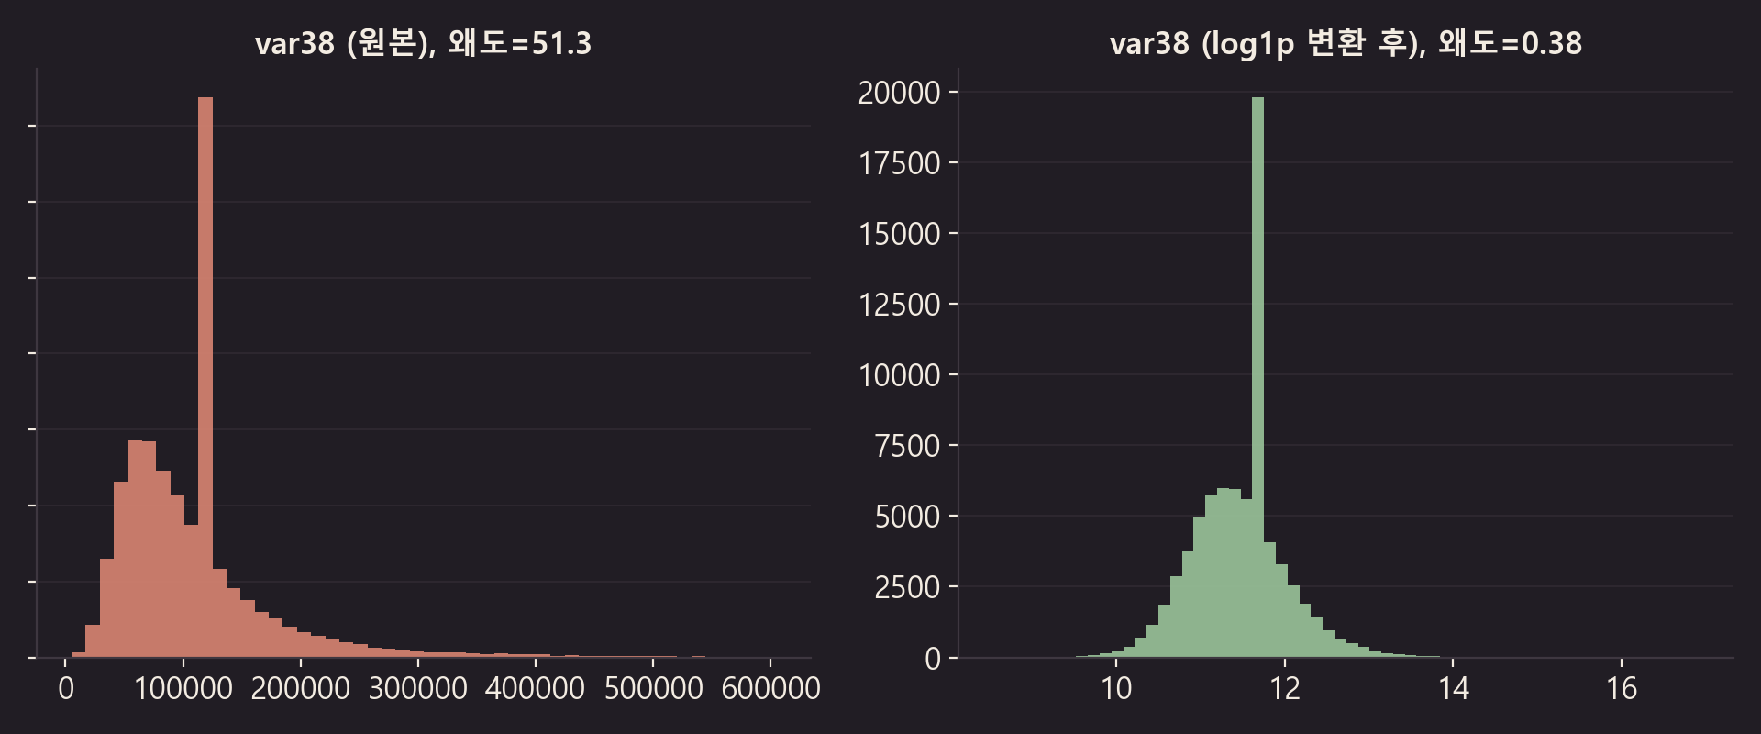
02 EDA & 전처리
이상치 처리 & 분포 변환
var3
-999999 → 최빈값 2로 치환
delta_*
9999999999 → NaN → 컬럼별 중앙값 대체
var38
log1p 로그 변환으로 왜도 완화 (51.27 → 정규 분포에 근접)
산탄데르 고객만족예측 · YWK
08 / 22

Slide 9
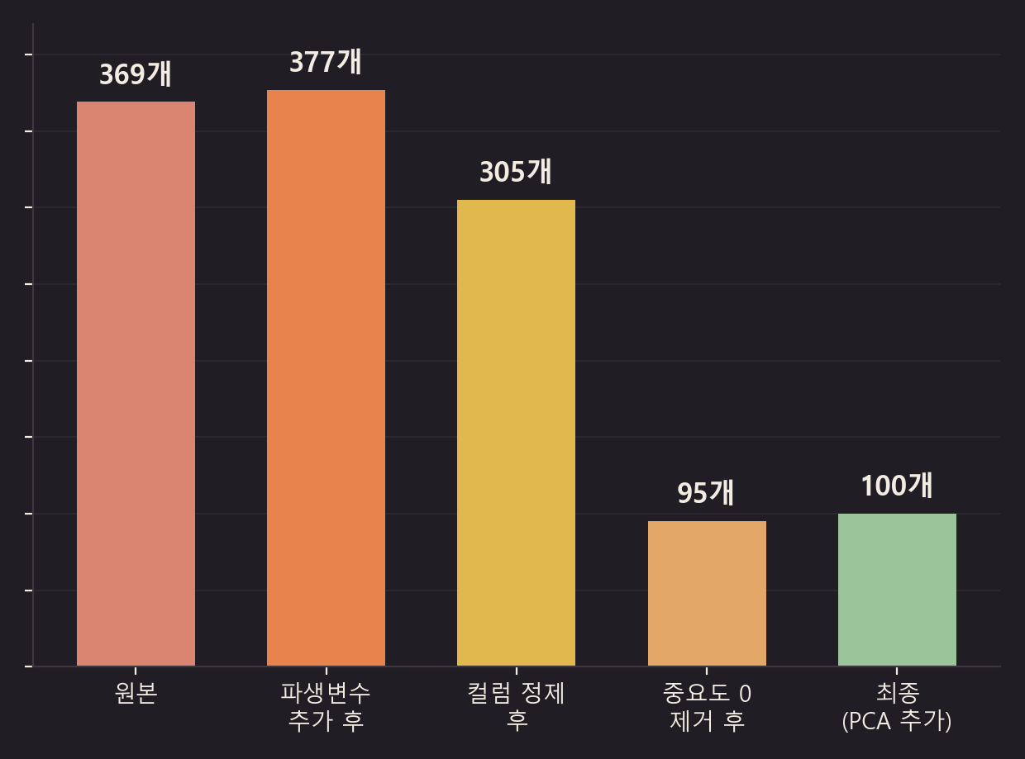
02 EDA & 전처리
파생 변수 & 컬럼 정제
파생 변수
n0 · row_std/mean/median/max/min/range · n_negative
컬럼 정제
상수 34개 + 완전중복 29개 + 수동 노이즈 제거
사후 가지치기
importance=0 피처 제거: 375개 → 111개
375 → 111
ROC-AUC 0.8242로 동일 (피처 70%+ 감소)
산탄데르 고객만족예측 · YWK
09 / 22

Slide 10
02 EDA & 전처리
모델 특성에 맞춘 차등 전처리
구분 | 로그 변환 | 스케일링 / PCA | 인코딩
Decision Tree / RF | 미적용 | 미적용 | -
GBM / XGBoost / LightGBM | var38 log1p | Scaler + PCA 5 | -
Logistic Regression | 고왜도 전체 signed log1p | StandardScaler | WOE 인코딩
“모델 선택보다, 전처리를 얼마나 모델 특성에 맞췄는가가 성능을 좌우한다”
트리 계열 — 임계값 비교만 사용 → 단조 변환 무의미
예: 로그 변환을 해도 분기 기준의 순서는 그대로라 성능에 영향이 없음
선형 계열 — 분포·스케일에 민감 → 왜곡 완화 필수
왜도가 큰 피처를 그대로 쓰면 회귀 계수가 극단값에 휘둘려 결정 경계가 왜곡됨
산탄데르 고객만족예측 · YWK
10 / 22

Slide 11
03 분석 방법 & 모델링
6개 모델 & 튜닝 기법
모델 | 튜닝 기법
Decision Tree | RandomizedSearchCV (5-fold, 100회)
Gradient Boosting | Hyperopt (TPE, 30회)
XGBoost | Hyperopt (TPE, 200회)
LightGBM | RandomizedSearchCV → GridSearchCV (2단계)
Random Forest | RandomizedSearchCV (PredefinedSplit)
Logistic Regression | Grid 탐색 + WOE 인코딩
산탄데르 고객만족예측 · YWK
11 / 22

Slide 12
03 분석 방법 & 모델링
GridSearchCV vs Hyperopt
동일한 LightGBM · 동일한 피처로 두 탐색 방법을 직접 비교
0.8253
0.8239
GridSearchCV (2단계, 729조합)
Hyperopt (TPE, 100회)
“탐색 알고리즘의 정교함보다,
탐색 범위(space) 설정이 더 중요할 수 있다”
산탄데르 고객만족예측 · YWK
12 / 22

Slide 13
03 분석 방법 & 모델링
실행환경 & 코드 재사용
라이브러리 | 버전
pandas | 2.3.3
numpy | 2.3.5
scikit-learn | 1.7.2
hyperopt | 0.3.0
xgboost / lightgbm | 팀 공용 환경 설치(버전 미고정)
정식 함수화는 예상보다 적었음
Hyperopt objective, WOE 인코딩 정도만 def로 존재
stratify 2단계 분할은 예외
함수화 없이도 전 노트북에서 동일하게 반복 — 암묵적 관행은 잘 지켜짐
→ 팀원마다 개별 로컬 환경에서 작업해 환경 고정 파일은 별도 관리되지 않았음 (회고의 개선점)
산탄데르 고객만족예측 · YWK
13 / 22

Slide 14
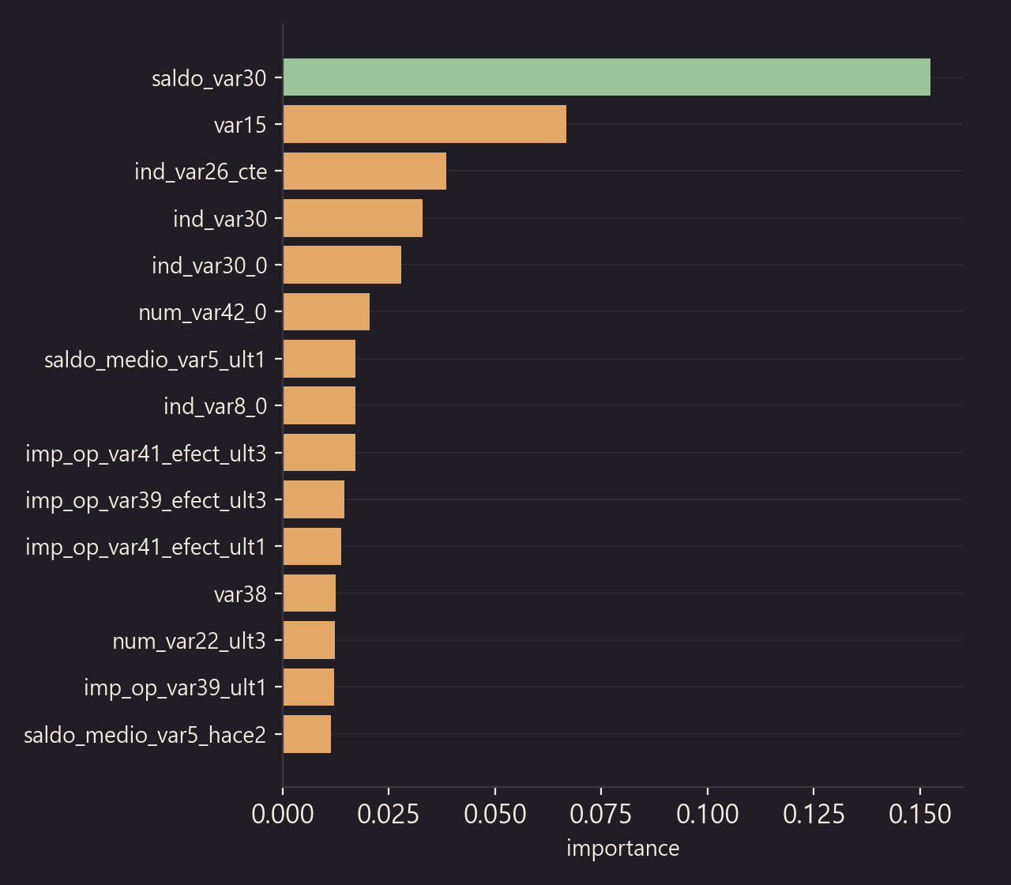
04 결과
피처 중요도 — 공통 인사이트
saldo_var30(잔액)
실측 중요도 1위, 다른 피처 대비 큰 격차
var15(연령)
2위 — 인구통계 정보의 예측력
ind_var26_cte · ind_var30 등
특정 상품·조건 보유 여부(지표) 계열이 다수 상위권
saldo_medio_* · var38(자산)
잔액·자산 규모 계열이 폭넓게 상위권 형성
산탄데르 고객만족예측 · YWK
14 / 22

Slide 15
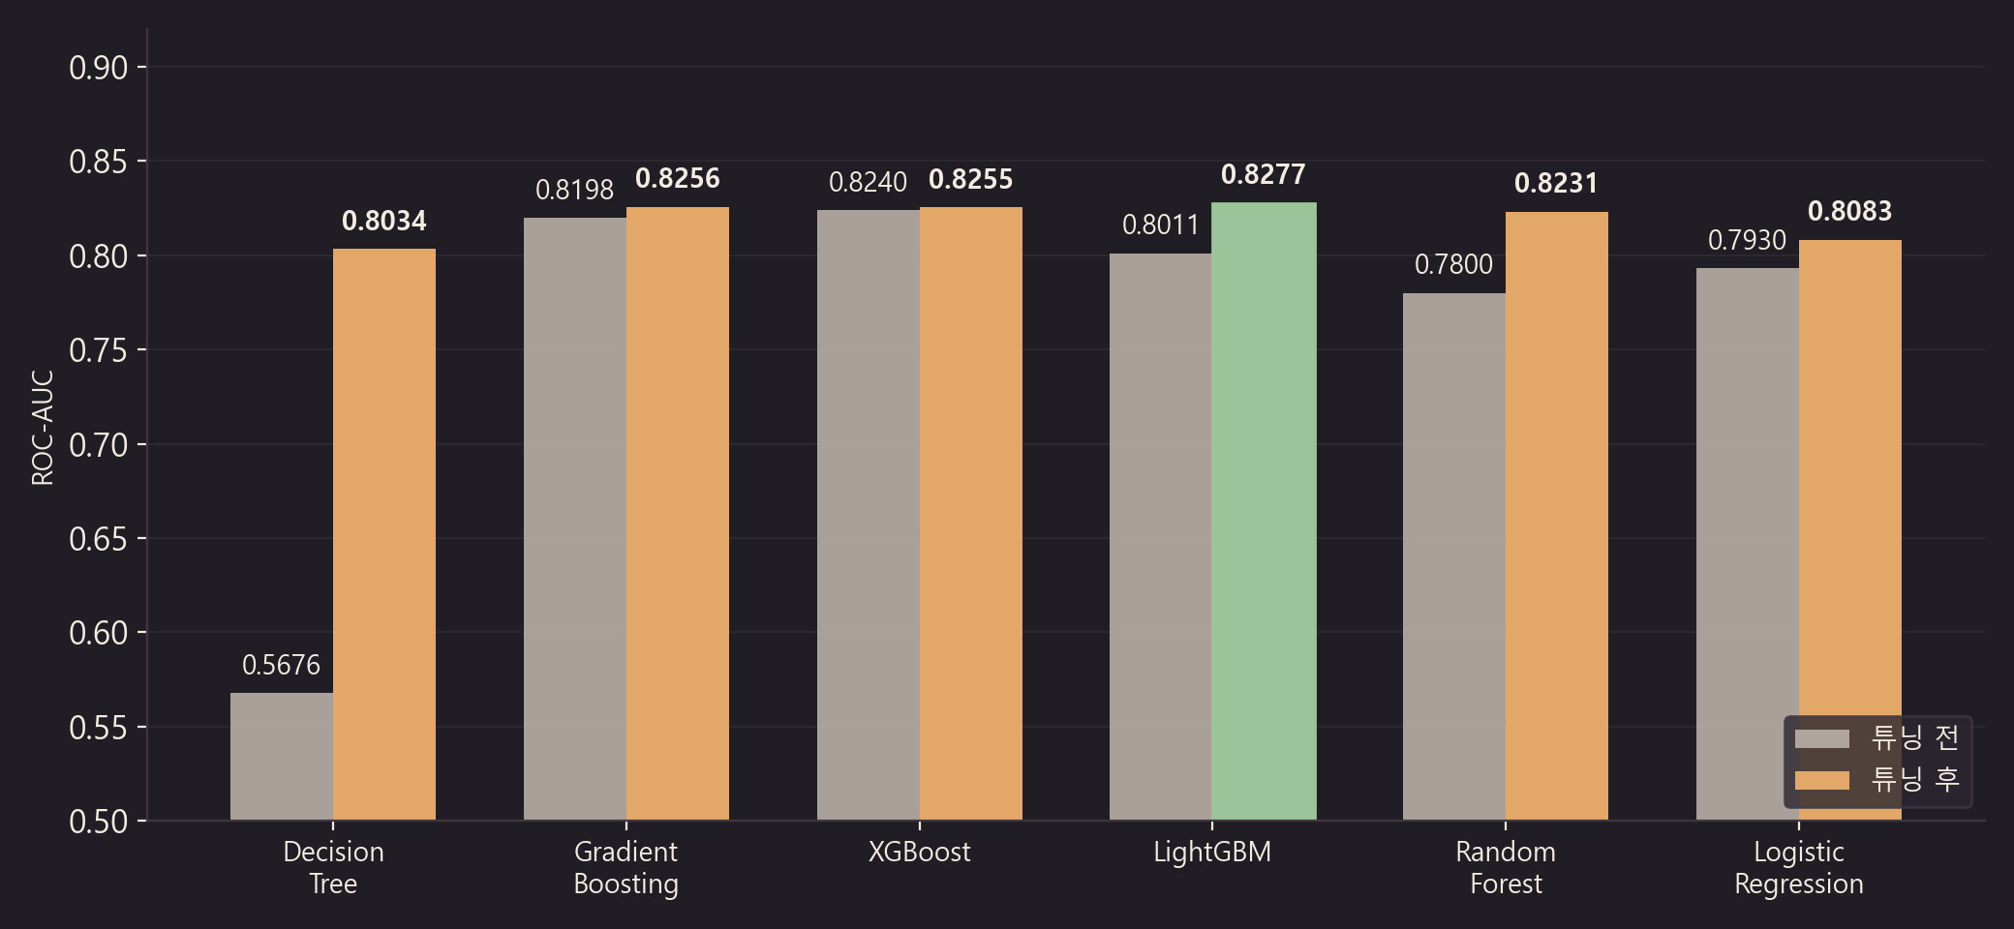
04 결과
모델별 최종 테스트 ROC-AUC
산탄데르 고객만족예측 · YWK
15 / 22

Slide 16
04 결과
최고 성능 & 튜닝 효과
0.8277
Decision Tree
0.5676 → 0.8034 (+0.2358 — 규제가 곧 생존 조건)
LightGBM 최고 기록
(0-importance 제거 + PCA 재적용)
XGBoost
0.8240 → 0.8255 (+0.0015 — 이미 강건한 기본값)
→ 어떤 모델이 튜닝에 민감한지 먼저 진단하면 탐색 자원을 효율적으로 배분할 수 있다
산탄데르 고객만족예측 · YWK
16 / 22

Slide 17
05 결론 · 회고 · 부록
종합 평가
평가 기준 | 자체 평가
데이터 이해 · EDA 깊이 | 위장된 결측치·상관관계·중복행까지 확인
전처리 타당성 | 모든 결정에 실측 근거 제시, 모델별 차등 적용
모델 비교 논리 | ROC-AUC로 통일, 6개 모델 동일 기준 비교
최적화 효과 분석 | GridSearchCV vs Hyperopt 실측 비교까지 확보
결과 해석 명확성 | 최고 모델 선정 근거와 결론을 구조적으로 정리
산탄데르 고객만족예측 · YWK
17 / 22

Slide 18
05 결론 · 회고 · 부록
결론
부스팅 계열(LightGBM·GBM·XGBoost)이 사실상 동률의 최고 성능 (0.825~0.828)
모델 선택보다 전처리 설계가 성능 상한을 더 크게 좌우
하이퍼파라미터 최적화 효과는 모델 구조에 따라 크게 다름
로지스틱 회귀는 정규화 강도보다 피처 표현(WOE)이 더 결정적
실무 제안: LightGBM · GBM · XGBoost를 최종 후보군으로 채택
산탄데르 고객만족예측 · YWK
18 / 22

Slide 19
05 결론 · 회고 · 부록
팀 회고
잘된 점
아쉬운 점 / 향후 방향
데이터 누수 방지 원칙 준수
fit은 항상 훈련 세트에만 적용
공통 함수화 부족
팀 초기 전처리 함수 모듈화 미흡 → 개선 과제
동일 모델 교차 검증
같은 모델을 여러 명이 독립 실험해 결과 비교
앙상블 여지
최고 성능 3종(LightGBM·GBM·XGBoost) 결합 검토
산탄데르 고객만족예측 · YWK
19 / 22

Slide 20
05 결론 · 회고 · 부록
참고문헌
Kaggle, Santander Customer Satisfaction (competition dataset)
Chen & Guestrin (2016), XGBoost: A Scalable Tree Boosting System
Ke et al. (2017), LightGBM: A Highly Efficient Gradient Boosting Decision Tree
Bergstra, Yamins & Cox (2013), Hyperopt의 TPE 알고리즘 근거 논문
Pedregosa et al. (2011), Scikit-learn: Machine Learning in Python
scikit-learn 공식 문서 · Hyperopt 공식 문서(GitHub)
산탄데르 고객만족예측 · YWK
20 / 22

Slide 21
05 결론 · 회고 · 부록
부록 — 공용 함수
전처리
fix_var3 · fix_delta_outliers · add_row_stats · remove_useless_columns
분할 / 평가
split_train_val_test · prune_zero_importance · report_auc
WOE 인코딩
fit_woe / transform_woe — 로지스틱 회귀 전용
Hyperopt 템플릿
make_hyperopt_objective / run_hyperopt — GBM·XGBoost·LightGBM 공용
전체 코드: 보고서 12장 부록 + santander_통합_최적화.ipynb
산탄데르 고객만족예측 · YWK
21 / 22

Slide 22
감사합니다
Q & A
산탄데르 고객만족예측 · YWK
22 / 22

